Slide 1
Number-baseball 숫자야구 게임
2018775005
소프트웨어학과 김도균

Slide 2
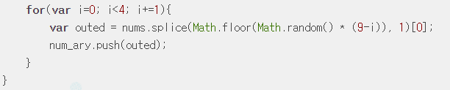
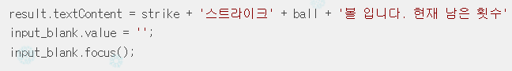
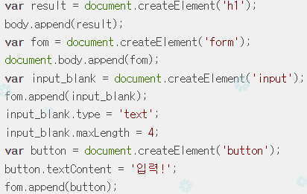
원본 코드
숫자야구 랜덤 숫자 생성(4글자만)
결과창을 위에 바로 나타내줌
최대 입력이 4글자까지만 가능한 button

Slide 3
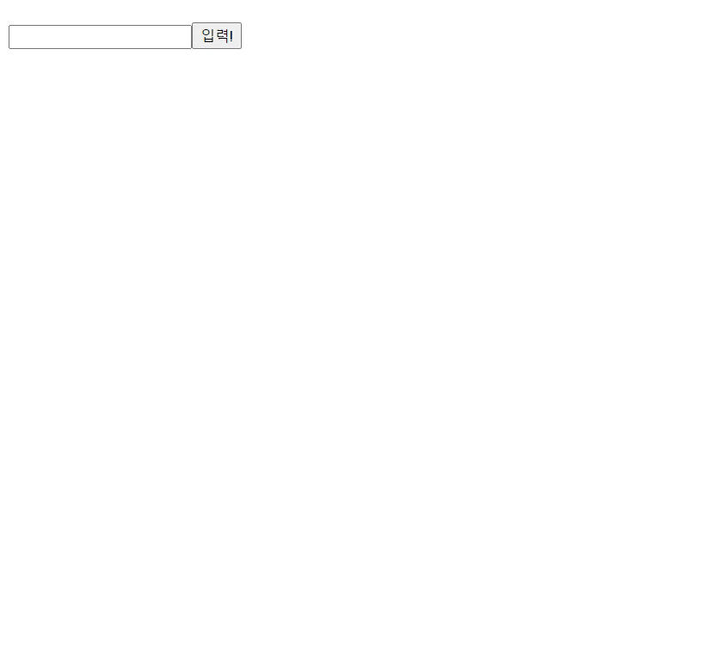

Slide 4
이 게임의 문제점
4글자게임인데 3글자를 쳐도 에러 표시를 안함.
숫자를 입력할 때 똑같은 수를 쳐도 중복된것을 검사해주지 않음
똑같은수를 쳐도 3볼이 나옴.
재시작을 할 수 있는 버튼 없음.
지금까지 한 수를 보여줄 text공간이 할 당 되어있지 않음.
게임 규칙 및 설명 없음 등 많은 문제가 있다.

Slide 5
수정 해줄 부분
Body-background css 수정
Title 수정
제목 수정
게임방법 드롭다운 형식으로 추가
게임방법 하이퍼링크 추가
게임규칙 드롭다운 형식으로 추가
메인 오디오 사운드 추가
Insert css수정, inputbox css수정
Check 버튼 추가 및 수정
Ckeck 버튼 누를시 효과음 추가
Restart 버튼 추가/ 누를 시 confirm창 추가
Textarea clear수정
게임종료 버튼 추가/ 누를시 chrome창 종료
난이도 추가(하,중,상) -3/4/5
지금껏 했던 내용 볼수 있게 textarea 수정
글자적거나 많으면 에러 표시
난이도 선택시 confirm창 수정

Slide 6
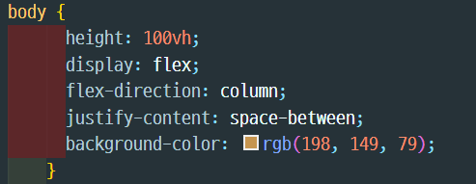
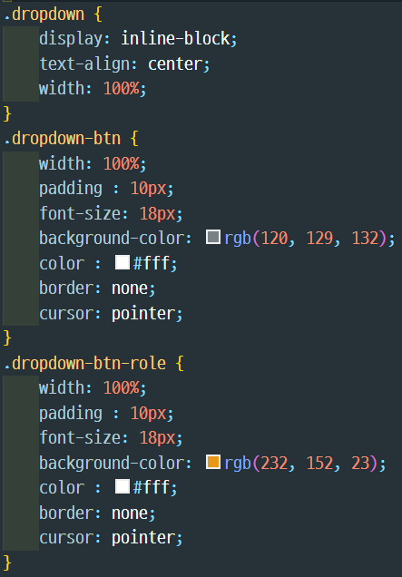

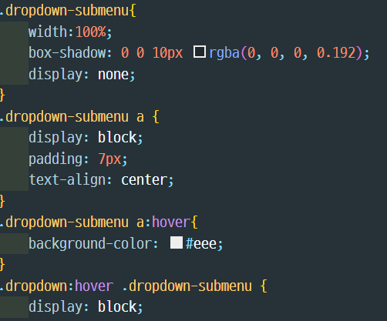
Css 수정본
2. Body css 수정
1.Dropdown css 수정

Slide 7
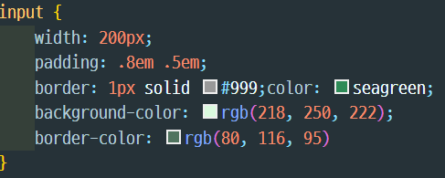
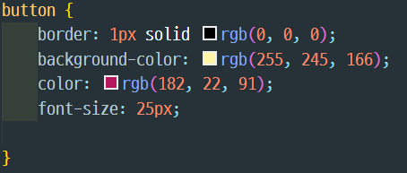

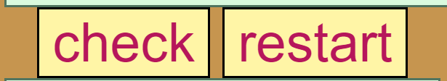
Css 수정본
3.Input css 수정
4.Button css 수정

Slide 8
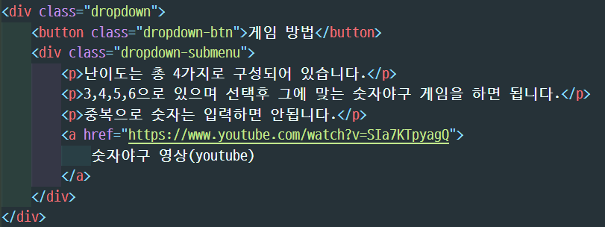
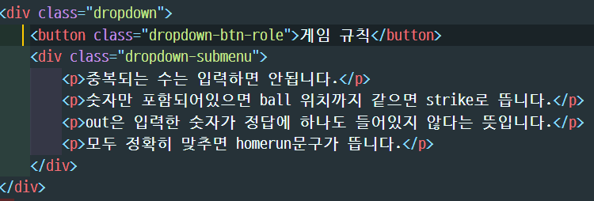

Dropdown 형식 추가
게임 방법 드롭다운 추가
게임 규칙 드롭다운 추가

Slide 9


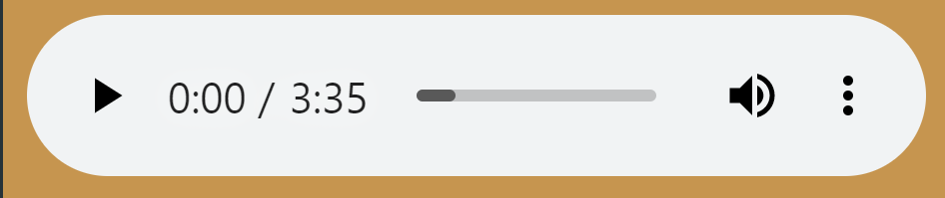



메인 BGM 추가
Title 수정
제목 수정

Slide 10
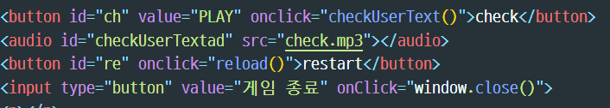
Button 추가
Check 버튼을 누르면 짧은 check.mp3 효과음 소리가 나고
Restart 버튼을 누를시 다시 게임을 재시작 할수 있습니다.
게임종료 버튼을 누르면 window.close()를 통해
chrome창이 닫힙니다.

Slide 11
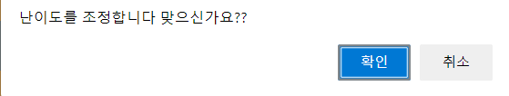
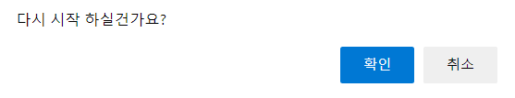
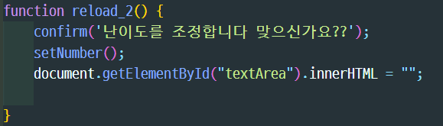
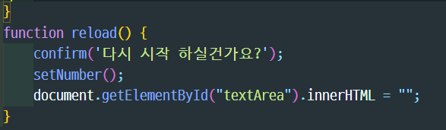
Button – alert,confirm 추가
난이도 조절을 누르면 confir창 restar버튼을 눌려고 confirm창이 뜬다.
그리고 testarea.innerhtml=“” 을 통해서 재시작과 난이도 조정을 하면
Textarea가 초기화가 되서 내용이 다 비어지도록 추가하였다.

Slide 12
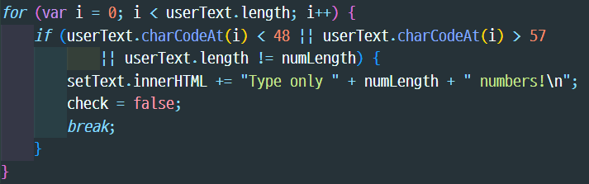
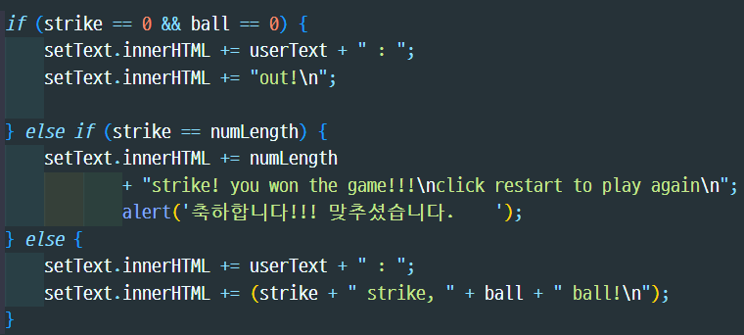
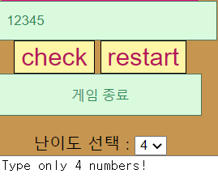
숫자 자리수 오류 검출/ textarea 내용 추가
입력받은 숫자를 하나씩 검사해 문자를 입력하거나 숫자자리수가 다르면 저런식으로 오류를 검출해준다.
지금껏 했던 내용들을 textarea에 담아서
Strike와 Ball을 찾는데 도움을 줍니다.

Slide 13
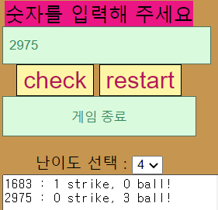
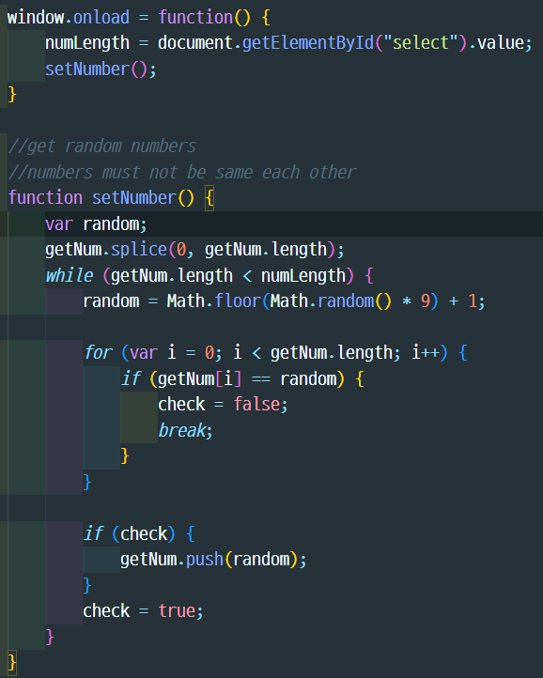
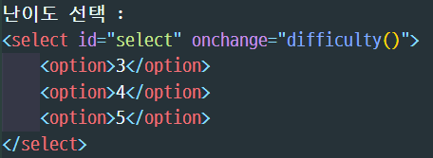
난이도 추가 및/ 내용 textarea 추가
정답 설정시에 select로 받은 숫자를 getElementById로 값을 넘겨주고 그 숫자길이로 답을 랜덤으로 생성한다.

Slide 14
참조 사이트
원본 : https://blockmonkeys.tistory.com/110
참조 : 숫자야구게임 (codepen.io)
참조 : <HTML.CSS.JS> 숫자야구게임 (tistory.com)
오디오 : 치고달려라 2010 (feat. 천하무적 야구단) - YouTube

Slide 15
